Slide 1


감사합니다
THANK YOU -
映画予約管理システム

Slide 2

目次
ｼネマV
チームメンバー紹介/役割
開発目的
スケジュール
開発環境
主要機能
5.1 コード紹介
5.2 UI紹介
実演
改善点/感じたこと
01

Slide 3
1. チームメンバー紹介&役割
ｼネマV
ログイン
UI
上映情報
劇場情報の入力
イ・ミンヨン
Cinema Manager
シン・ミンジョン
予約確認
映画情報の入力
精算
ソ・ウィヨン
キム・ソンリョン
上映映画情報
ログイン
クラス設計
前売り
マイチケット
会員加入
決濟
文書化
バージョン管理
UX
パスワード忘れ
パク・ウジェ
Cinema Client
キム・ミンジェ
メインメニュー
マイアカウント
02

Slide 4

2. 開発目的
簡単な機能の映画前売りプログラムをJavaとMySQLで具現しながら3ヵ月間学んだ内容をもう一度学習して、プログラムを設計する能力を育てる。
03

Slide 5
3. スケジュール
05.01
05.07~18
05.21~28
06.01
役割分担、
プロジェクトのテーマ選定
資料探し、
ボタン・アクション
メイン画面コーディング、
PPT最終的に修正
プレゼンテーション
5.04 ~ 07
05.19
05.29
設計図の作成、ログイン実装
中間点検
最終リハーサル
04

Slide 6







4. 開発環境
05

Slide 7
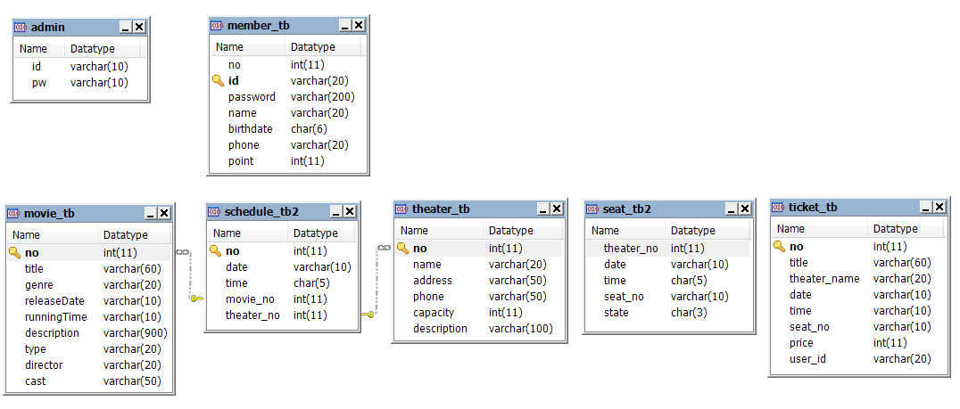
5. 主な機能
Cinema Manager
(管理者プログラム)
DB
Cinema Client
(ユーザプログラム)
06

Slide 8
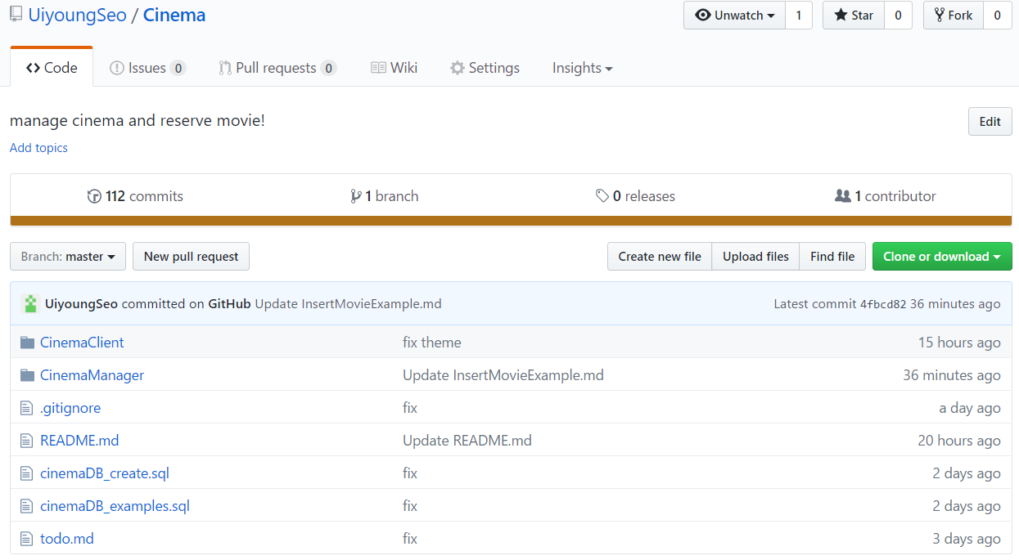
5. コード紹介
github.com/UiyoungSeo/Cinema
07

Slide 9
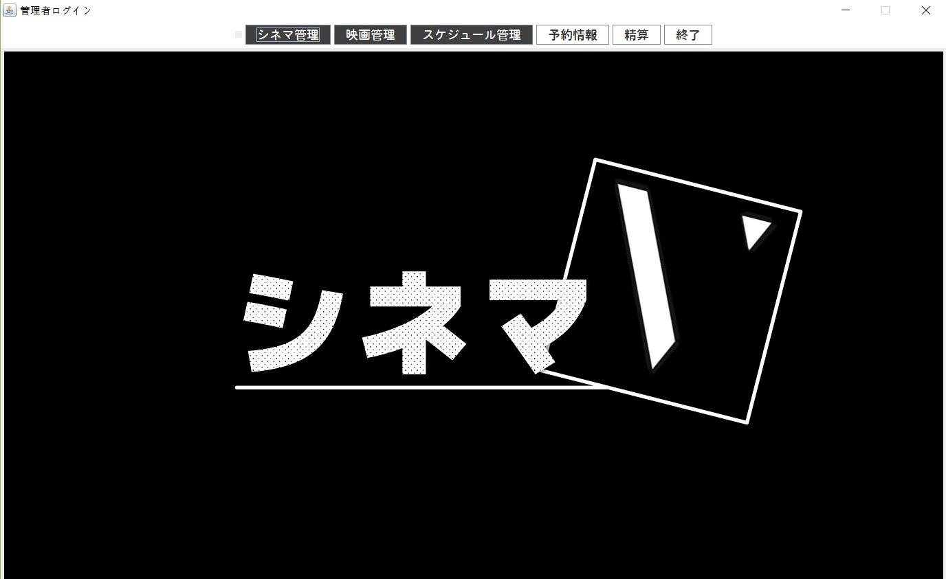
5. UI紹介
消費者の映画前売り
後確認できる内容です。
管理者が入力する情報です。
08

Slide 10
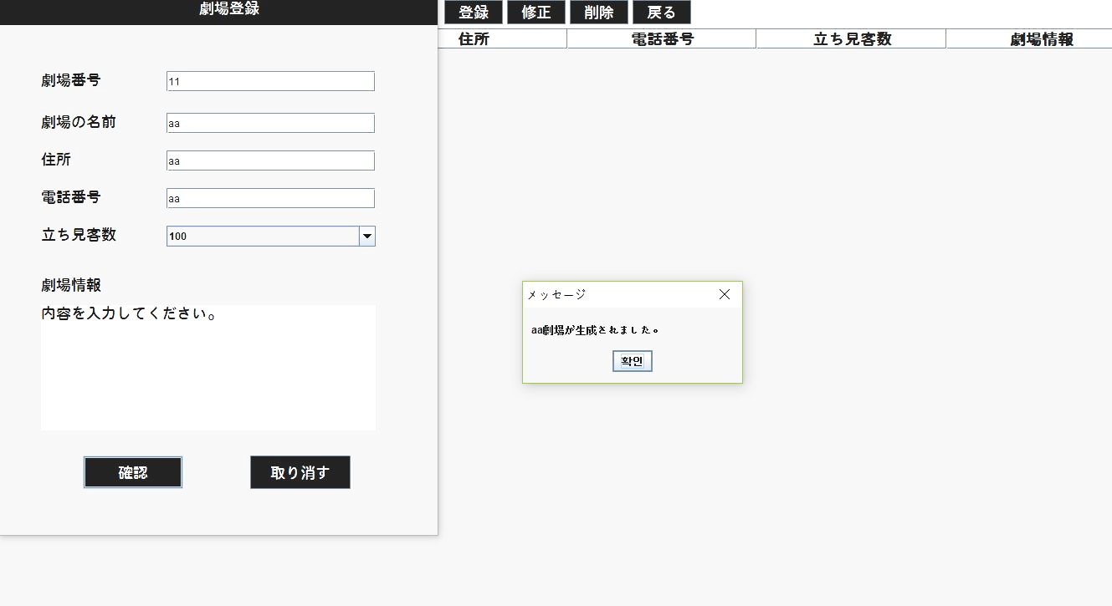
5. UI紹介
1. 登録ボタンをクリックします。
3. メッセージウィンドウが表示さ。
2. 劇場の内容を入力ウィンドウが表示さ。
内容を入力後、確認ボタンを押す。
09

Slide 11
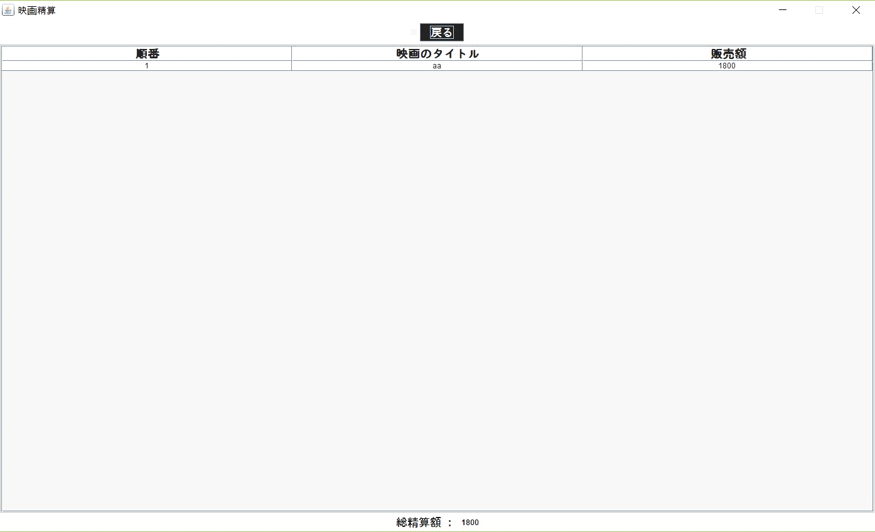
5. UI紹介
映画のチケットが
販売手順通り表記されます。
販売された数と価格の合わせて表記されます。
総売り上げが表示されます。
10

Slide 12
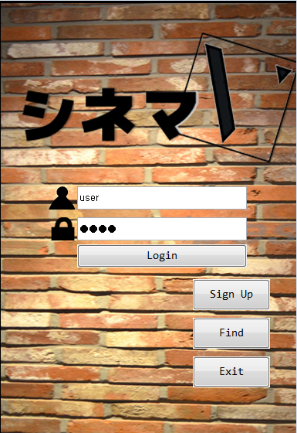
5. UI紹介
ログイン
会員加入をします。
自分の情報を探しています。
プログラムを終了します 。
11

Slide 13
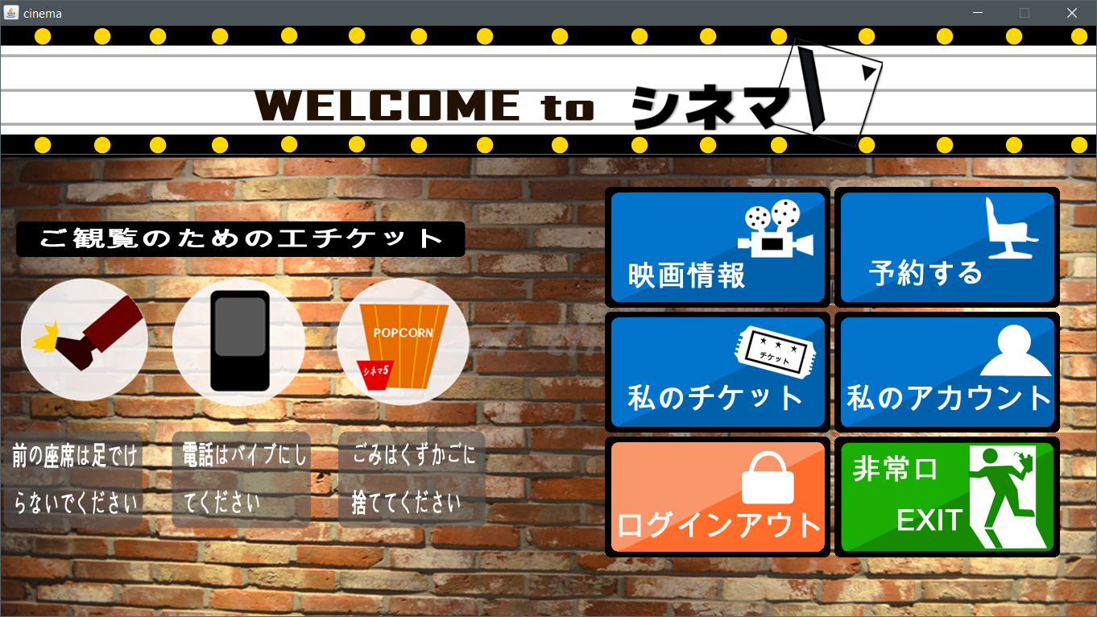
5. UI紹介
インメニュー
12

Slide 14
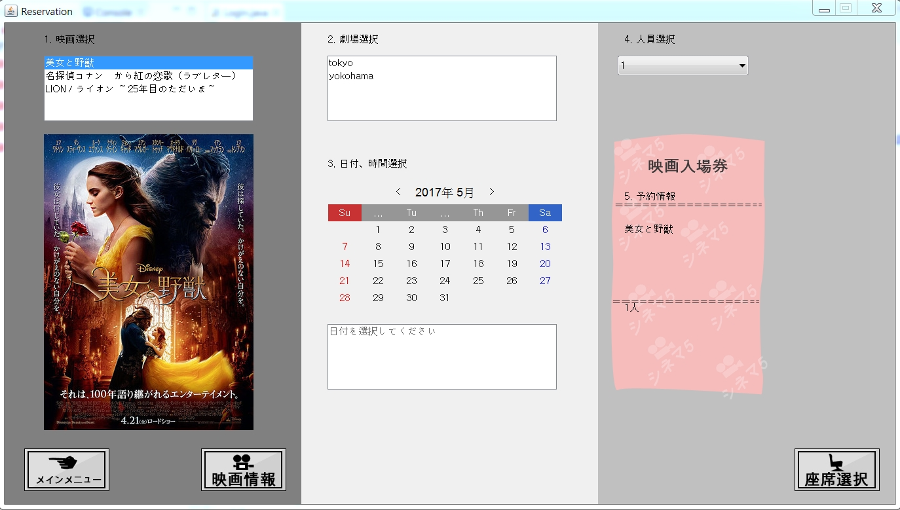
5. UI紹介
映画の予約
4. 人員を選択します。
2. 上映地域を選択します。
1. 映画を選択します。
5. 選択した情報が表示されます。
6. 座席選択ページに行きます。
3. 上映の日付選択&時間選択
13

Slide 15
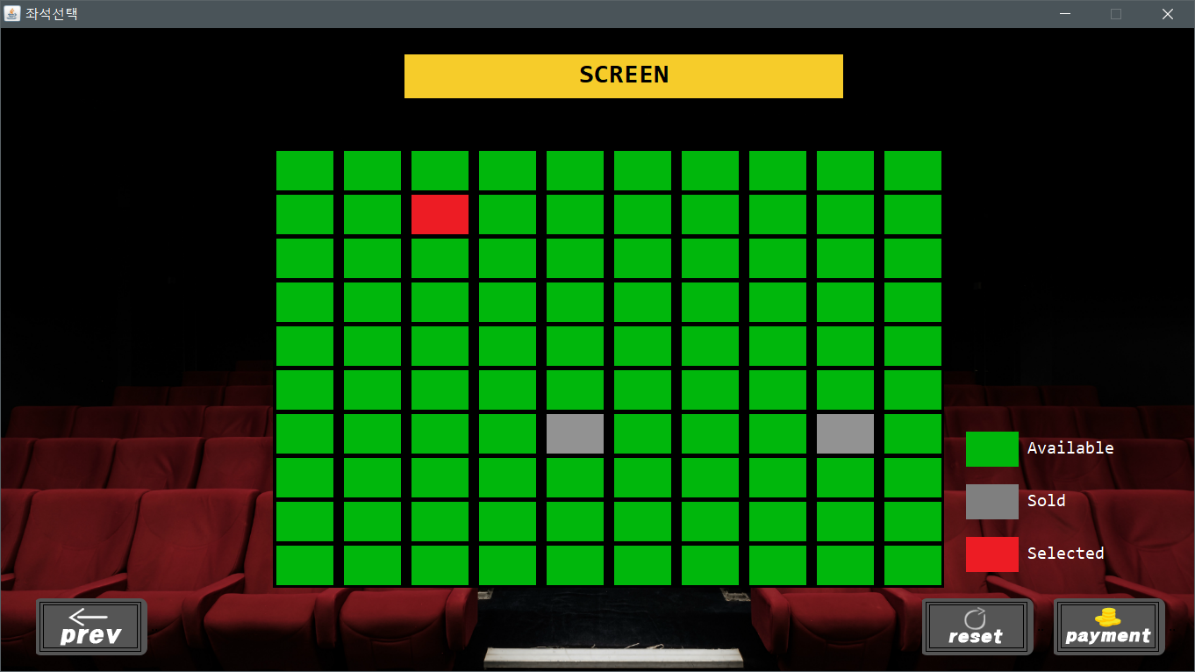
5. UI紹介
座席選択
1. 座望む座席を人数に合わせて選択します。
2. 決済ページで行きます。
座席選択をリセットします。
14

Slide 16
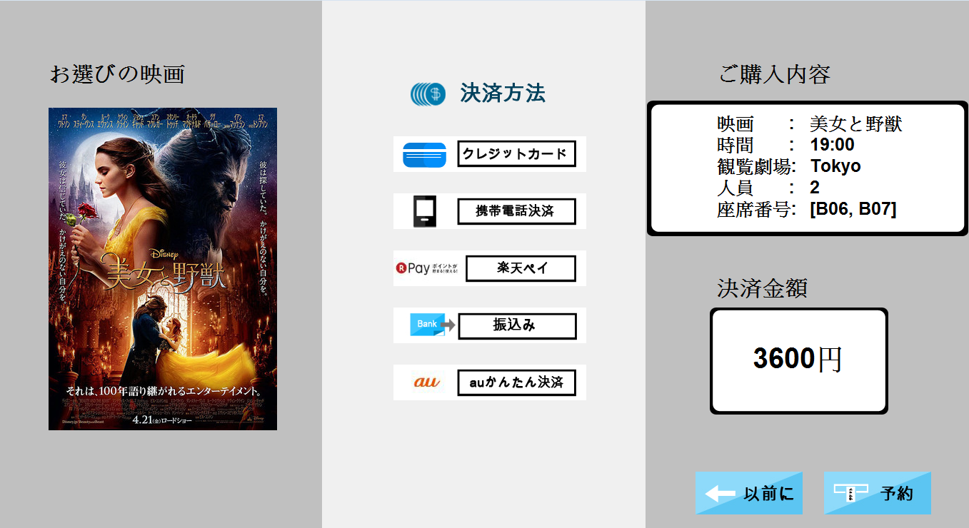
5. UI紹介
決済する
2. 決済方法を選択します。
1. 予約情報を表示されます。
4. 金額が表示されます。
3. 決済を選択した後、予約します。
15

Slide 17

6. 実演
16

Slide 18
7. 改善点/感じたこと
01. 改善点
年齢による観覧可能可否の自動確認
映画の鑑賞評の掲示板
経営のデータを提供
02. 感じたこと
授業で学んだことを活用し、全般的には満足
図書管理システムを参考したが、難しい
もっといいプログラムやデザインを出来なかったこと
デバッギングも大切
17

Slide 19

18

Slide 20
감사합니다
THANK YOU -

